Slide 1
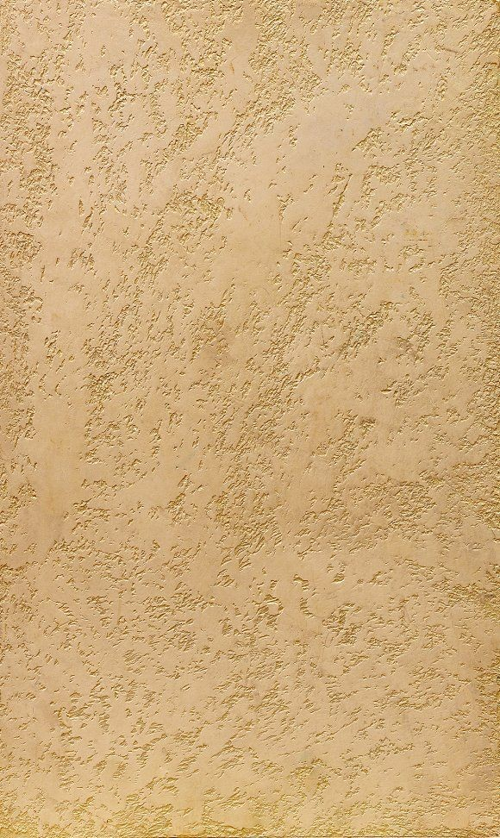
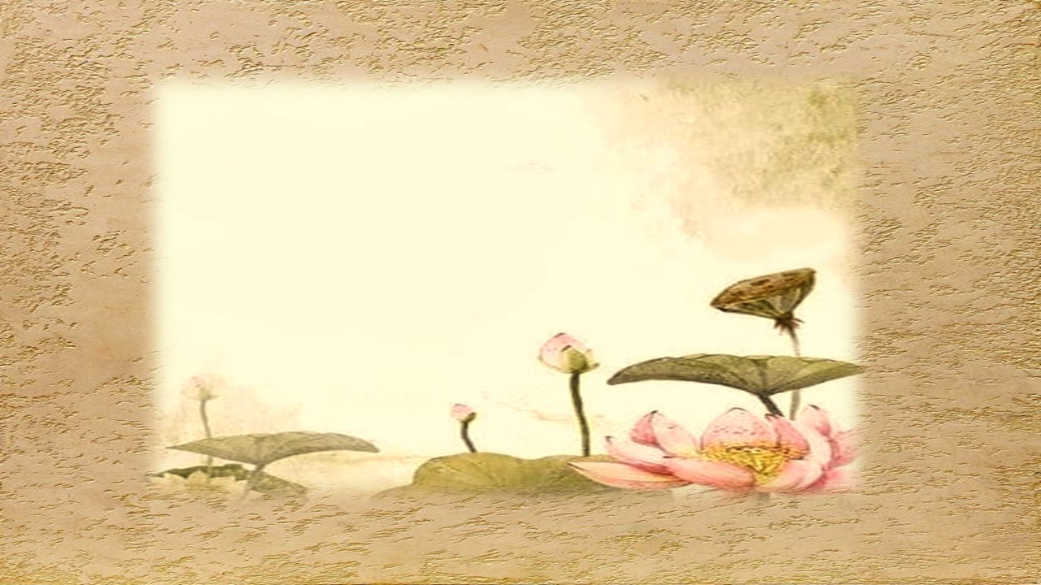

Mulher Com Pele de Lua
Cléo Menegatt

Slide 2
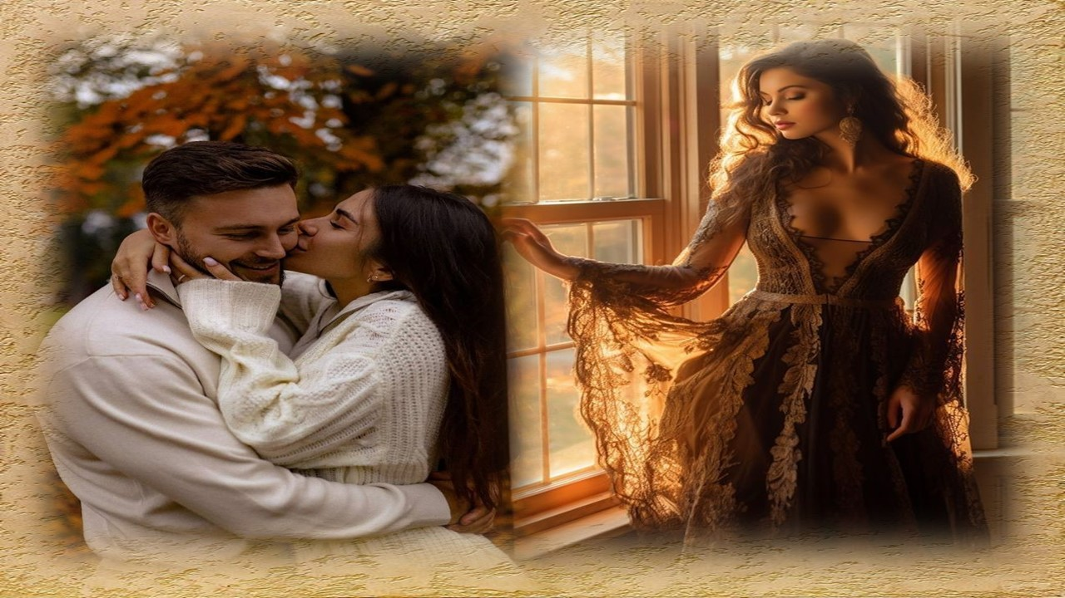

Slide 3
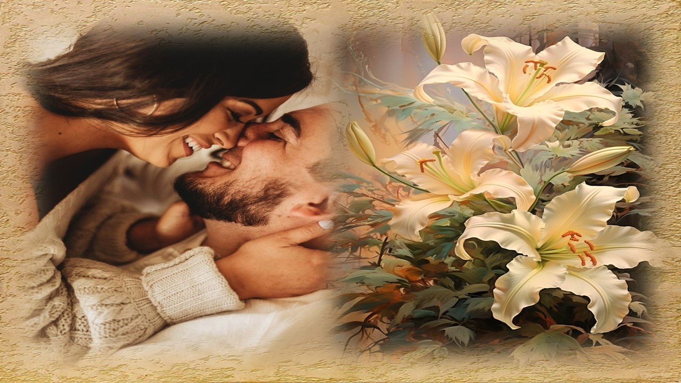

Slide 4
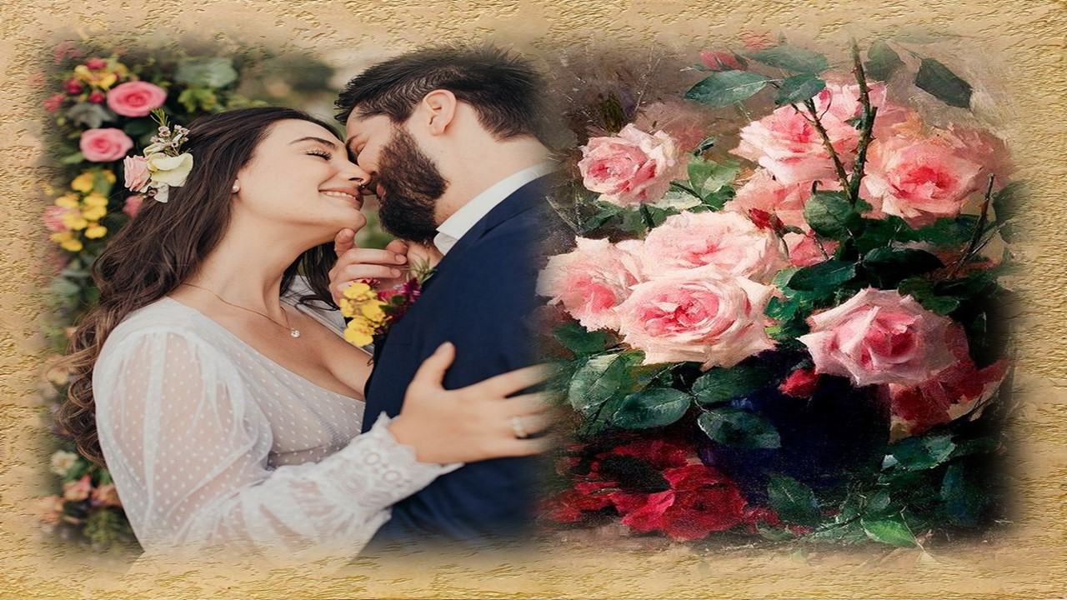

Slide 5


Slide 6
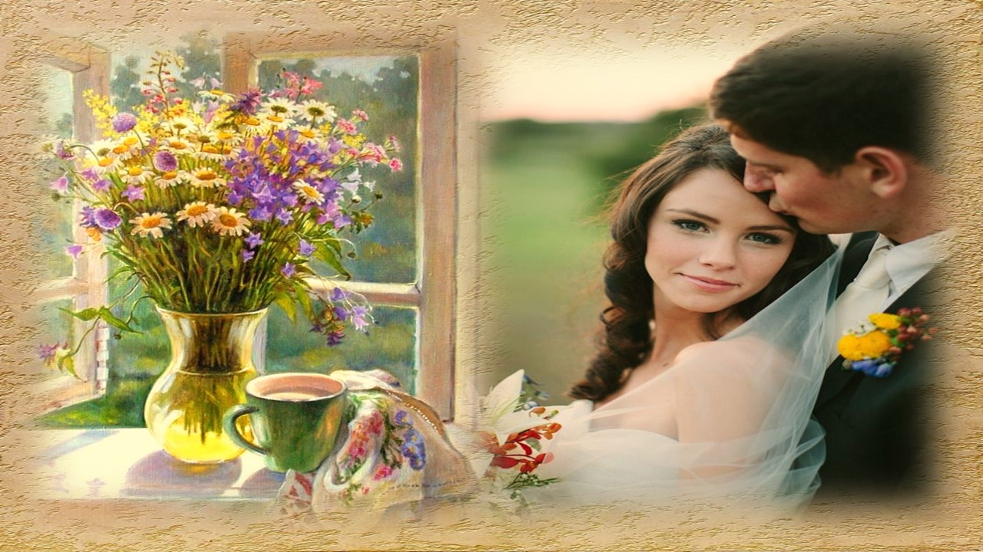

Slide 7
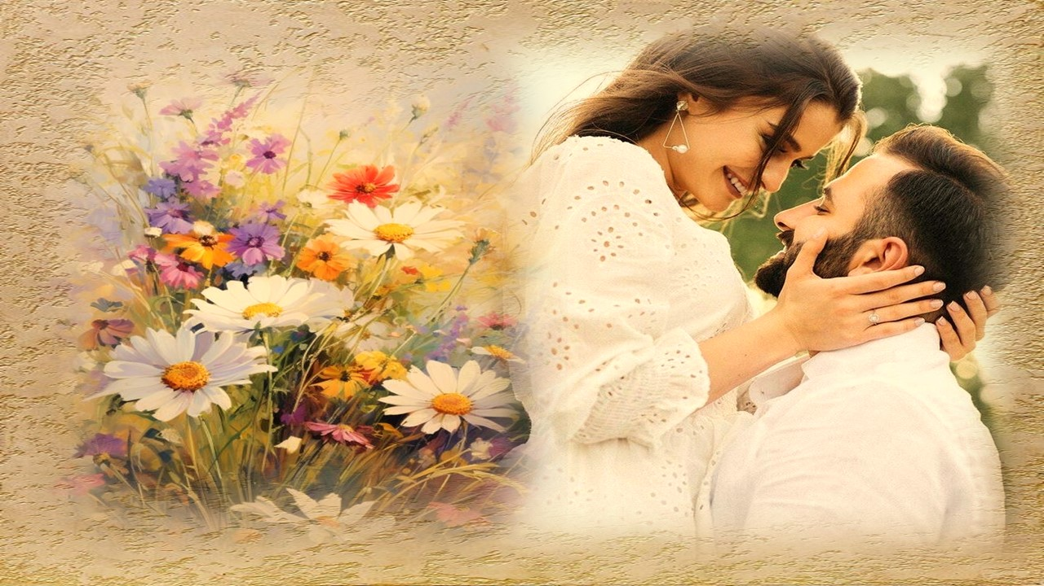

Slide 8


Slide 9
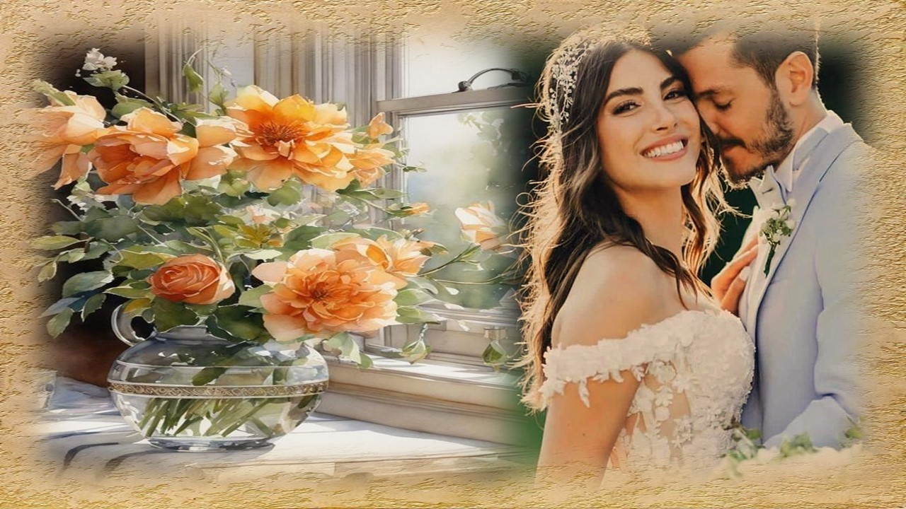

Slide 10
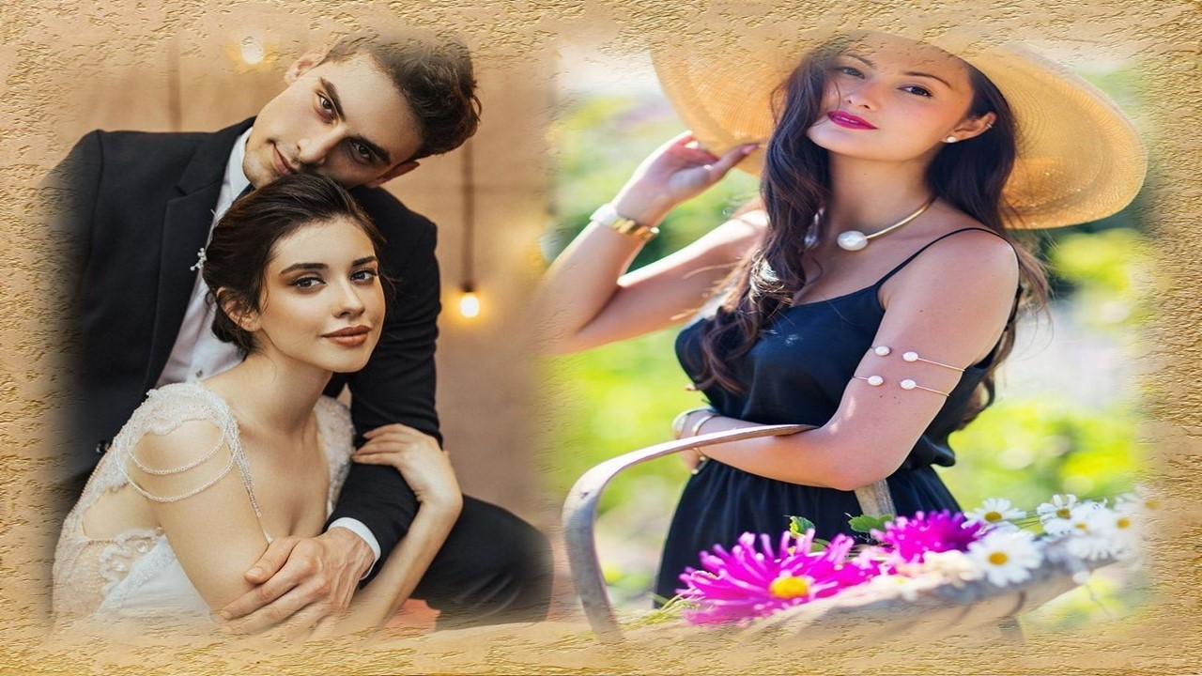

Slide 11
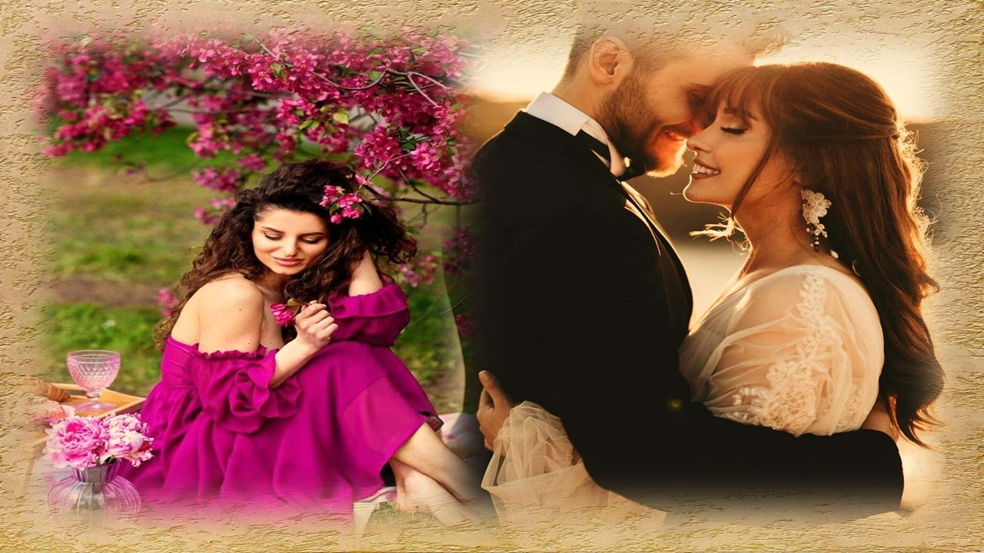

Slide 12
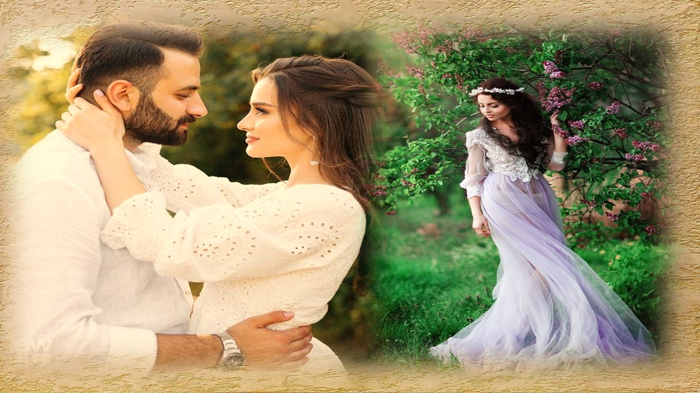

Slide 13
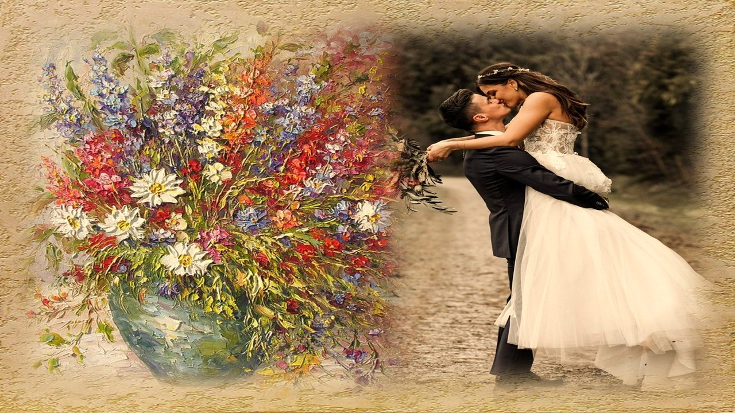

Slide 14
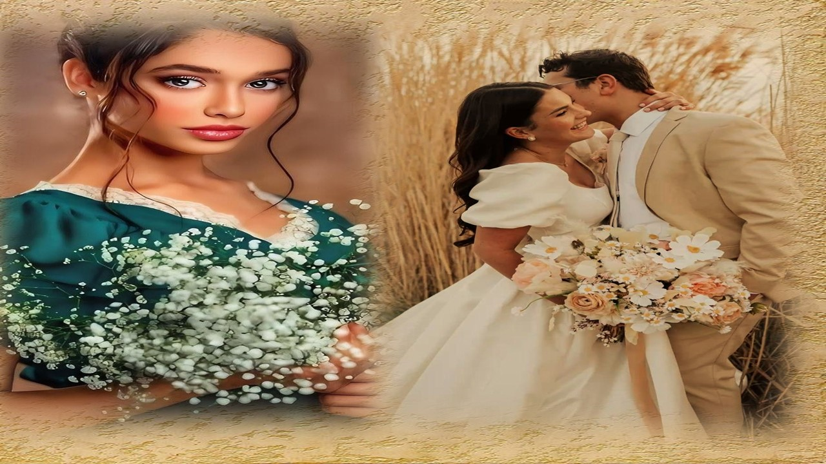

Slide 15
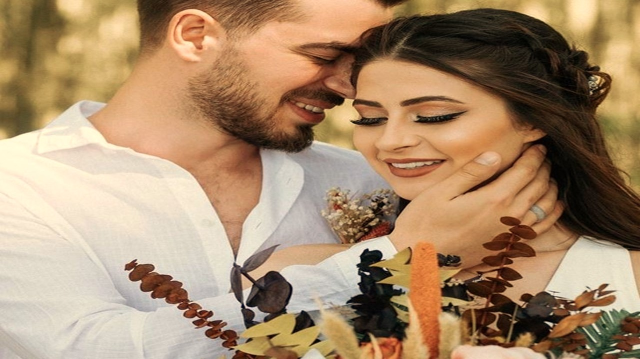

Slide 16
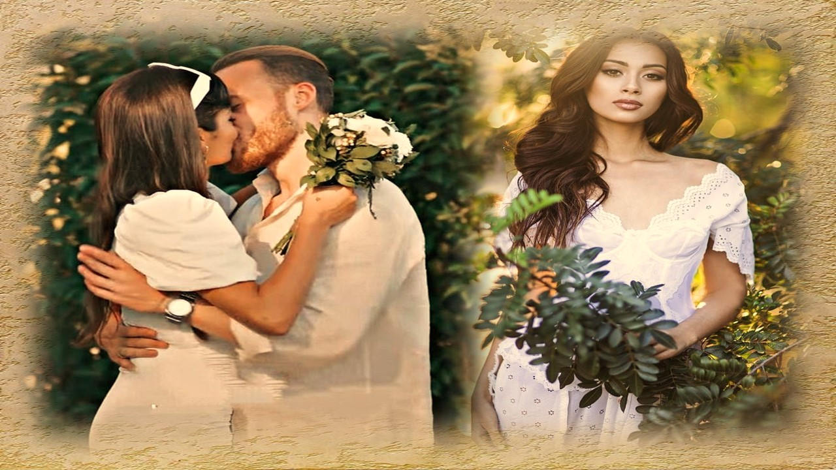

Slide 17
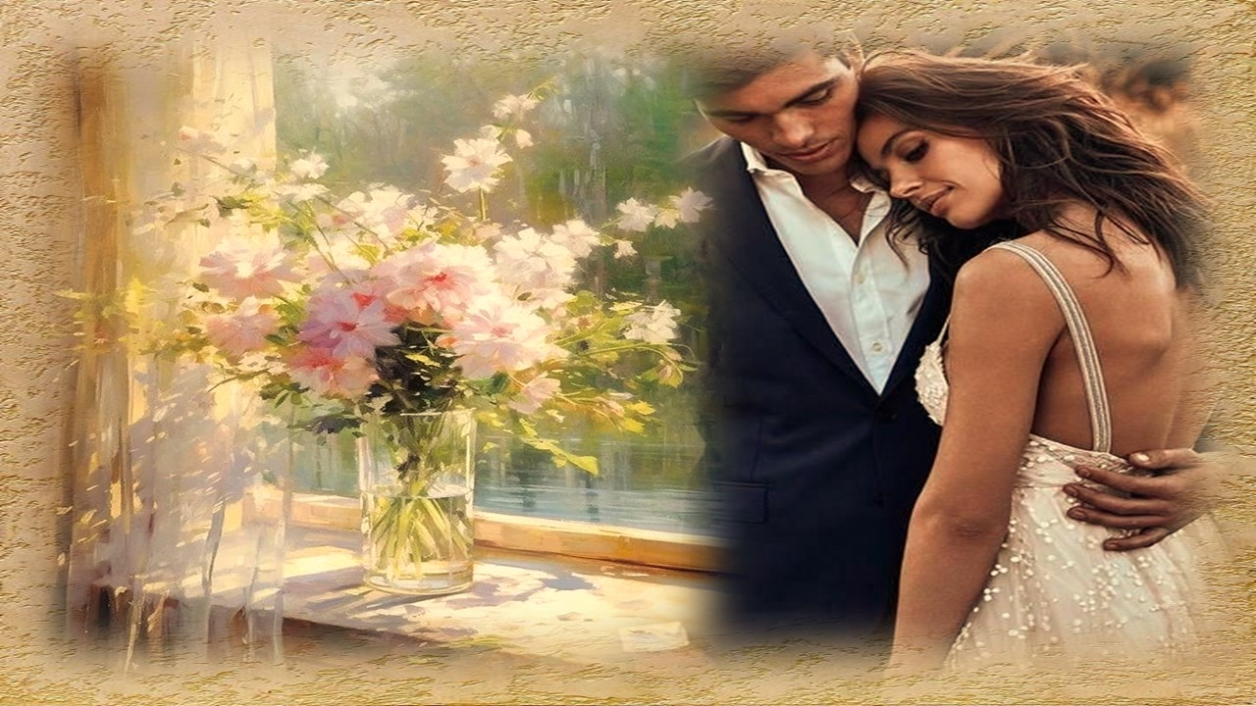

Slide 18
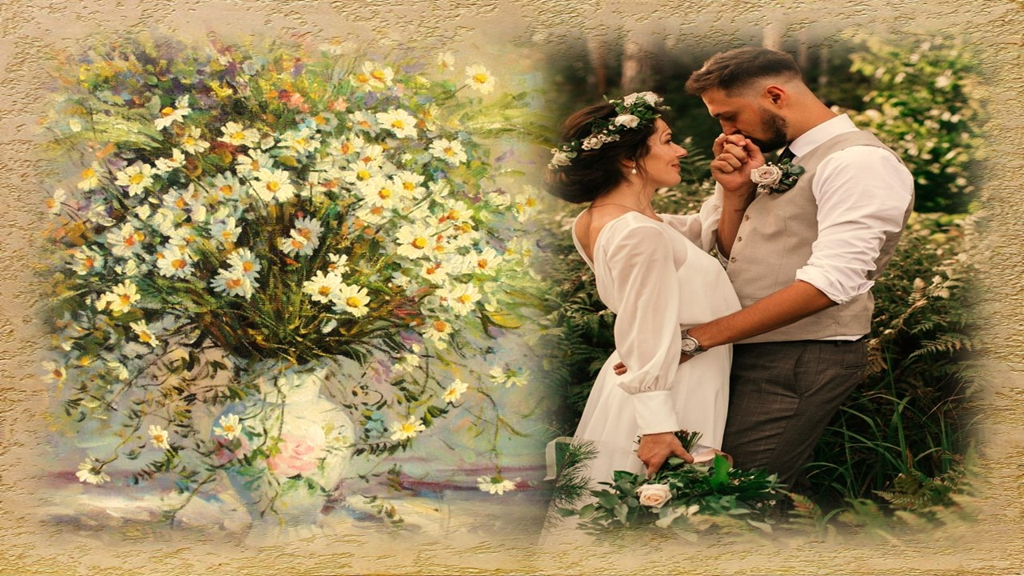

Slide 19
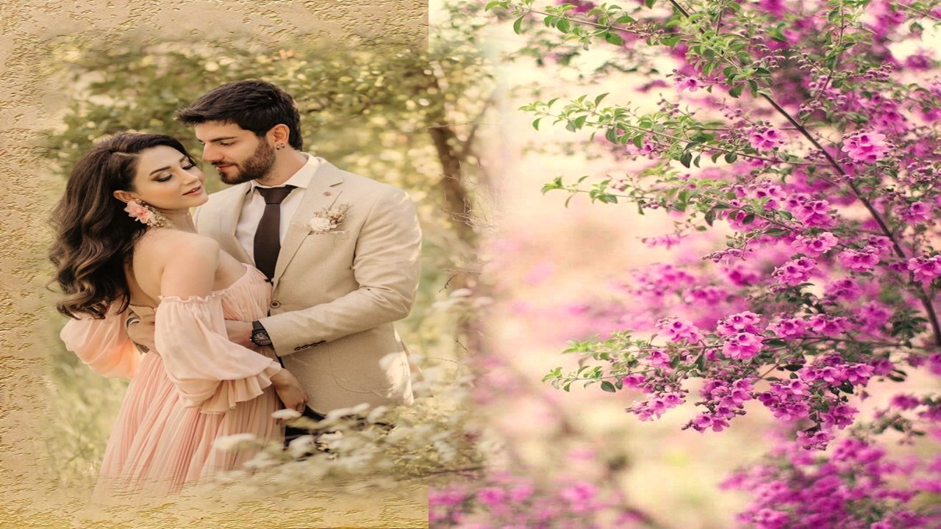

Slide 20
Senta aqui comigo! Hoje quero levar-te
ao interior dos meus sonhos...Fecha os olhos!
Imagina agora uma delicada sedução!
Vês como brilham os meus olhos,
como as minhas mãos
Percorrem o teu corpo
Até te fazer estremecer?
Saboreio agora os teus lábios
E danço, danço contigo
A melodia Do Amor...
Cristina Pinto

Slide 21

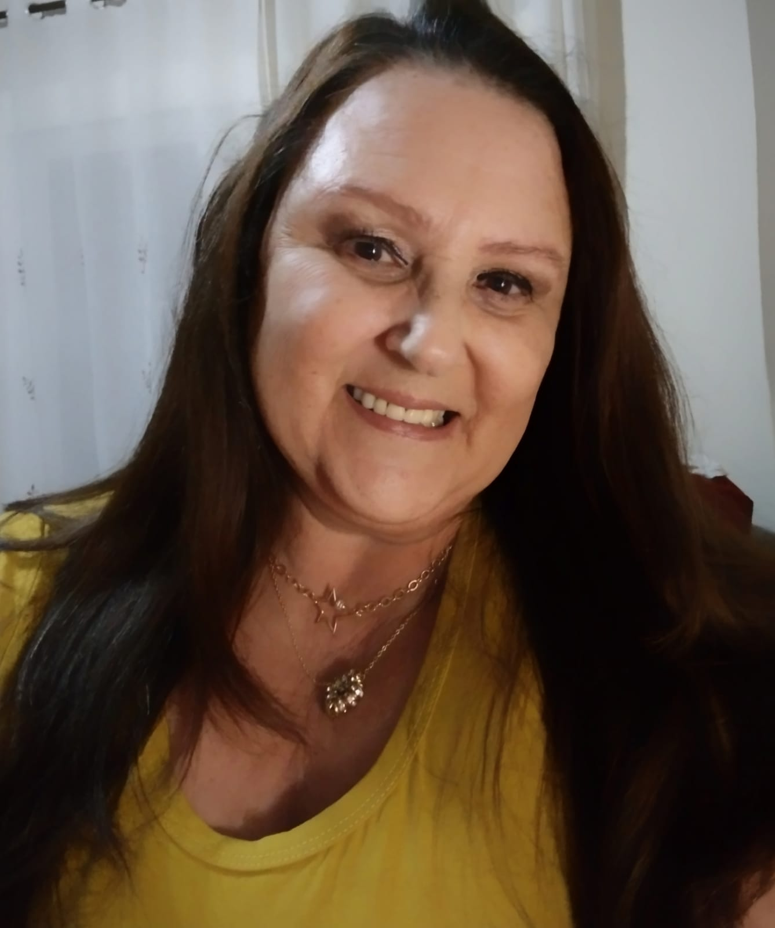
Imagens: Internet e Acervo Pessoal
Texto: Cristina Pinto
Música: Ufuk Beydemir- Ay Tenli Kadin
http://www.sergrasan.com.br/cleoslides
Canal no Youtube:
Clique Aqui
Criação, Formatação e Edição:
Cléo Menegatt

